Slide 1
基于语音的家居控制系统的
设计与实现
硕士论文毕业答辩报告
姓 名： 张加杰 学 号：ZF1821334
专业方向：人工智能 学院指导教师：王丽华
企业实习导师：王宁 企业实习导师单位：百度

Slide 2
基于语音的家居控制系统的设计与实现
  课题背景
需求分析
总体设计
详细设计与实现
系统测试
总结与展望

Slide 3
基于语音的家居控制系统的设计与实现
  课题背景
需求分析
总体设计
详细设计与实现
系统测试
总结与展望

Slide 4

课题背景及意义
智能交互趋势
人们追求更方便的交互方式
国外研究
语音控制产品成熟且被广泛应用
国内现状
呈爆发式快速发展趋势
研究意义
深入学习语音交互，为国内发展贡献力量

Slide 5
基于语音的家居控制系统的设计与实现
  课题背景
需求分析
总体设计
详细设计与实现
系统测试
总结与展望

Slide 6
需求分析
现状分析：重云轻端、忽略智能终端，忽略智能家居场景
功能需求：语音唤醒、指令识别、智能电器控制
非功能需求：高唤醒率、高识别率、信息安全、功能闭环

Slide 7
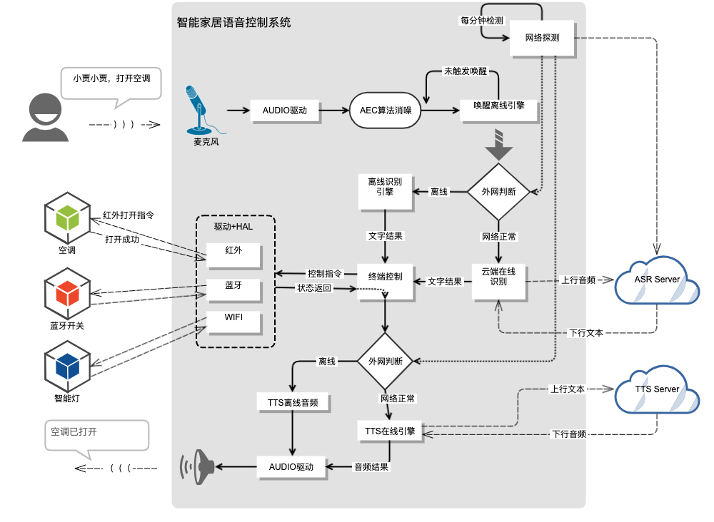
需求分析—系统功能示意图

Slide 8
基于语音的家居控制系统的设计与实现
  课题背景
需求分析
总体设计
详细设计与实现
系统测试
总结与展望

Slide 9
总体设计—系统架构设计
应用层
算法层
降噪
网络探测
指令识别
指令执行
指令结果识别
语音唤醒
传输层
离线识别
录音
播音
控制信号发送
控制信号接收
在线识别
硬件接口层
语音合成
麦克风
播放器
WiFi&蓝牙
红外
软件系统
硬件系统

Slide 10
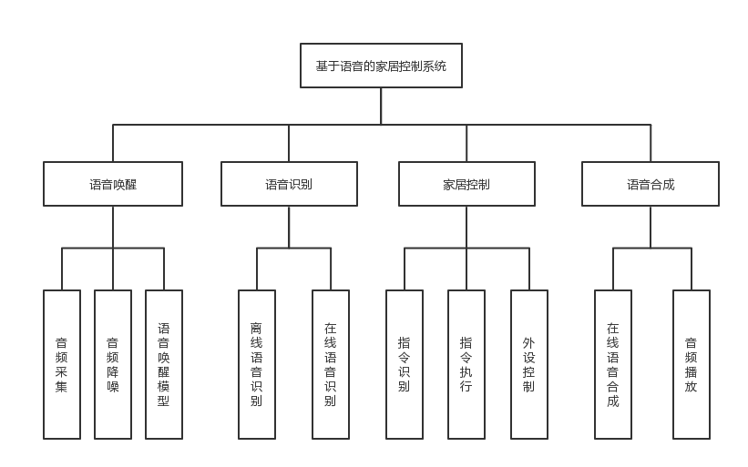
总体设计—功能结构

Slide 11
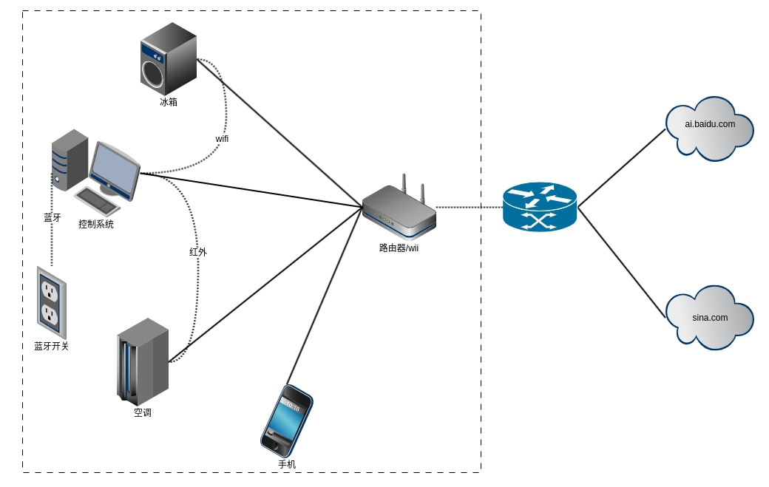
总体设计—网络拓扑图

Slide 12
总体设计—接口设计
1) 音频采集
void thread_audio_recorder_by_alsa();
2) 降噪接口
void thread_audio_aec_process();
3) 网络探活
void thread_network_accessable();
4) 接口
离线语音识别请求
void thread_asr_process_offline();
在线语音识别请求
void thread_asr_process_online();
5) 结果解析
void system_instruct_process();
6) 控制指令发送
void system_instruct_2_hal();
7) 语音合成接口
在线语音合成请求
void thread_语音合成_request_online();
离线语音合成请求
void thread_语音合成_request_offline()
8) 音频播放接口
void thread_audio_play();

Slide 13
基于语音的家居控制系统的设计与实现
  课题背景
需求分析
总体设计
详细设计与实现
系统测试
总结与展望

Slide 14
详细设计与实现
控制系统的底层设计与实现
控制层设计与实现
音频处理模块设计与实现
唤醒模块设计与实现
语音识别模块设计与实现
应用层设计与实现
语音合成模块设计与实现

Slide 15
基于语音的家居控制系统的设计与实现
  课题背景
需求分析
总体设计
详细设计与实现
系统测试
总结与展望

Slide 16


系统测试
测试目的
分析并确认系统的功能和性能是否满足设计需求
测试环境及工具
Linux arecord、netperf、Unixbench、噪音检测App、蓝牙音响、计算机
测试人员
项目经理、开发组、测试组
测试内容
功能、性能、可靠性、安全性

Slide 17


总结与展望
总结
系统实施后，满足用户便捷需求，实现语音控制家居电器，实现智能家居
本人工作
组织业务流程梳理、系统实施工作、人员协调配置工作，
参与系统设计、开发及测试工作
展望
智能家居控制系统

Slide 18

结束
谢谢！

